Slide 1
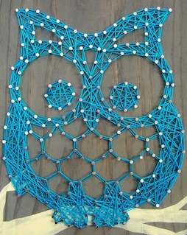
ТЕМА: ПРОТИВОРЕЧИЯ В РАЗМЕРЕ
МИР ЗАГАДОК
МБОУ СОШ
с.Наскафтым
Е.Я.Артемьева
2014 г.

Slide 2
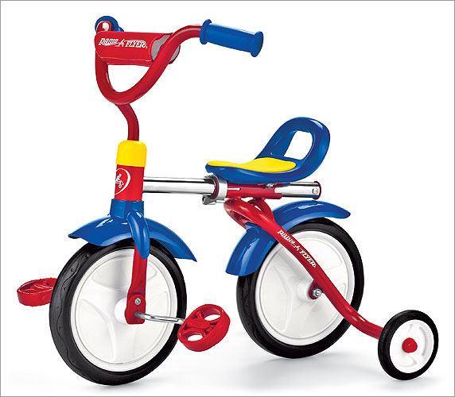
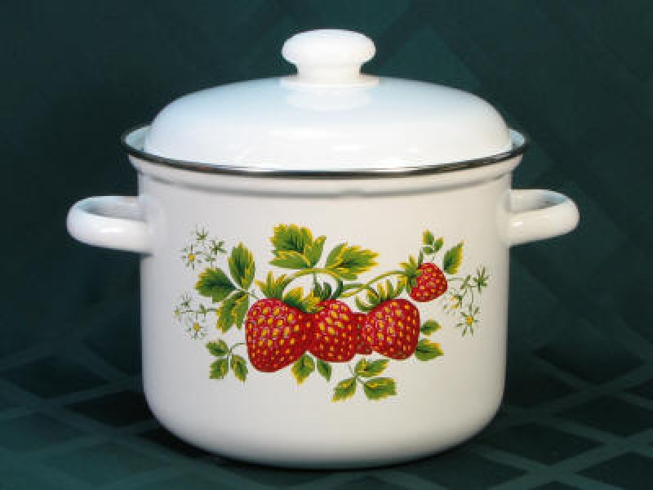
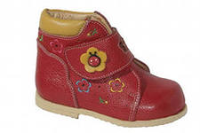
Длинные и короткие линии
... (предметы, которые состоят из больших и маленьких частей, например: кастрюля, ботинки, велосипед и т.д.)

Slide 3
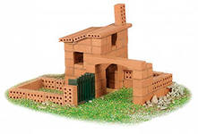
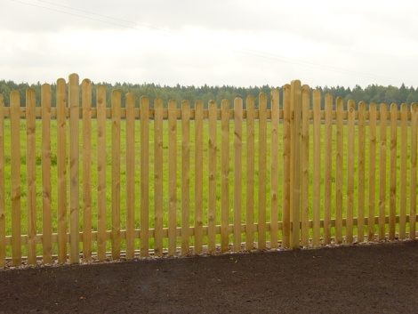
Длинная линия равна сумме нескольких коротких линий
... (дом (из маленьких кирпичей), забор (из досок), радуга (раз дождинка, два дождинка...) и т.д.)

Slide 4
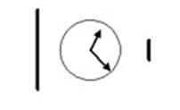
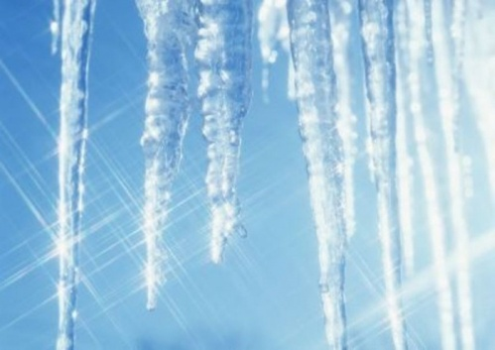
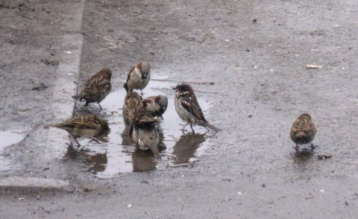
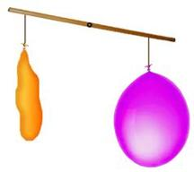
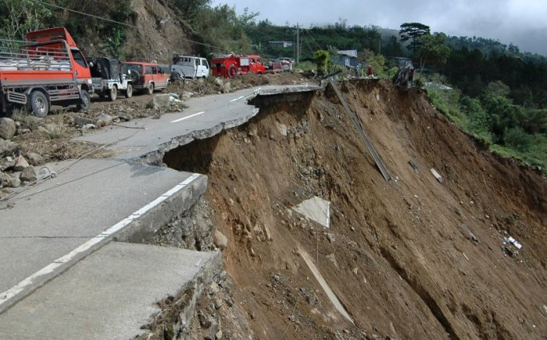
Длинная линия — часы — короткая линия
... (сосулька — растаяла, шарик — сдувается, лужа — испаряется, гора — разрушается и т.п.)

Slide 5
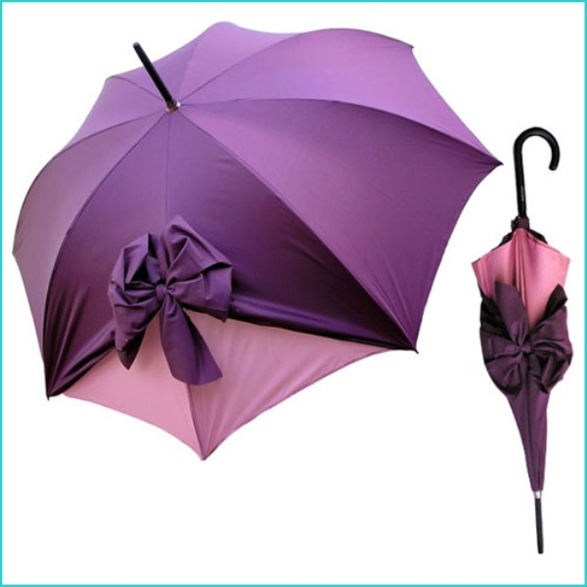
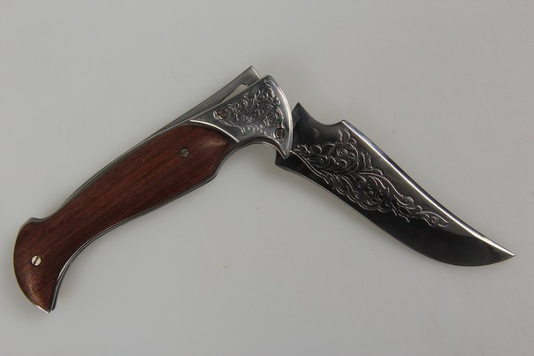
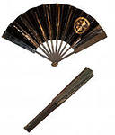
?
Дом.зад. Принести (нарисовать) предметы, которые могут изменять свой размер.

Slide 6
